Slide 1

Banco de Dados II
Banco de Dados Orientado a Colunas
Cassandra

Slide 2
Bancos de Dados Colunares
Bancos de dados baseados em uso intensivo de memória RAM (In-Memory)
Úteis para atender grandes volumes de dados no menor tempo possível
Motivação: trabalhar com sistemas distribuídos para suportar grandes volumes de dados com alta disponibilidade
Utiliza tabelas para representação de entidades, e os dados são gravados em disco, agrupados por colunas, o que reduz o tempo de leitura (abordagem Column Store)

Slide 3
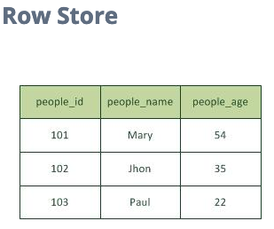
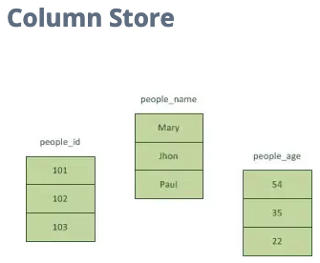
Column Store vs Row Store

Slide 4
Column Store
O registro passa a ser armazenado em colunas separadas.
Vantagens: compressão, materialização e bloco de iteração
Beneficiar a leitura dos dados, porém, compromete escrita em disco.

Slide 5
Compressão
Num BD Row Store, cada linha tem tipos diferentes de dados, dificultado a compressão, em BD Column Store não
O nível de compressão alcançado em bancos orientados a colunas chega a ser de 60% a 70% mais eficiente que nos bancos orientados a linhas.
A compressão de dados é um fator fundamental ao trabalhar com uma grande quantidade de dados devido à redução de espaço em disco e melhor desempenho

Slide 6
Materialização
Método para recuperar as informações armazenadas e as transforme novamente em tuplas.
Early Materialization (EM): adicionar uma coluna a uma tupla intermediária de saída, se a coluna acessada for requerida depois por algum operador ou esteja incluída na saída da consulta. É adotada por SGBDRs.
Late Materialization (LM): não adiciona a coluna quando é requerida.
Testa todas as regras antes de adicionar os elementos à tupla de resposta. Adotada por BDs colunares.
Reconstrói tuplas com mais eficiência

Slide 7
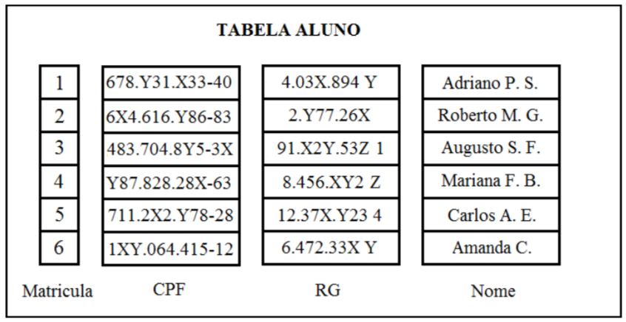
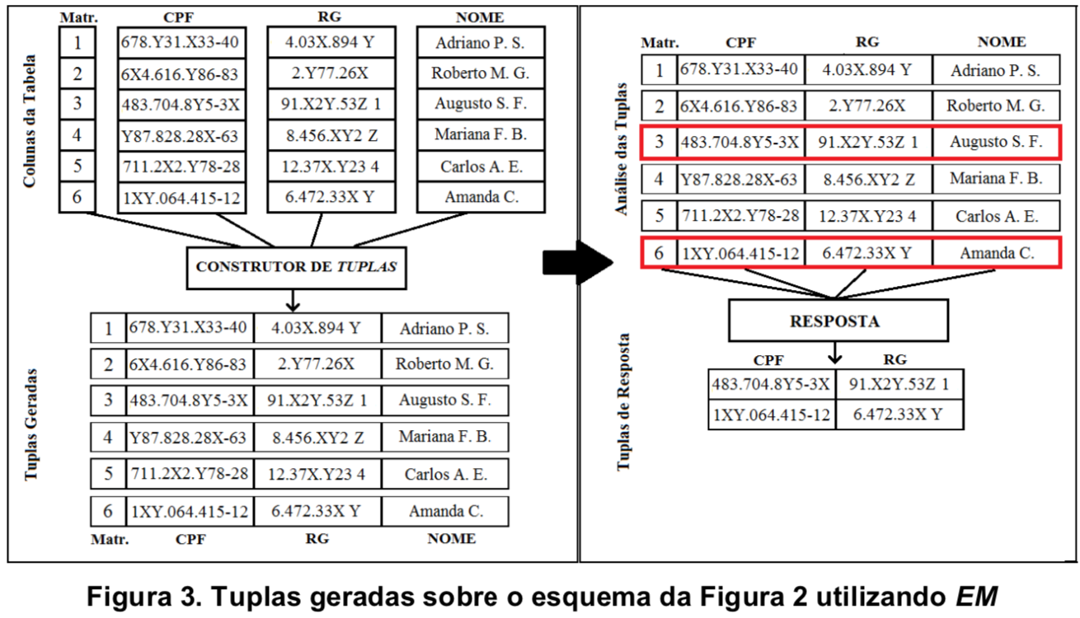
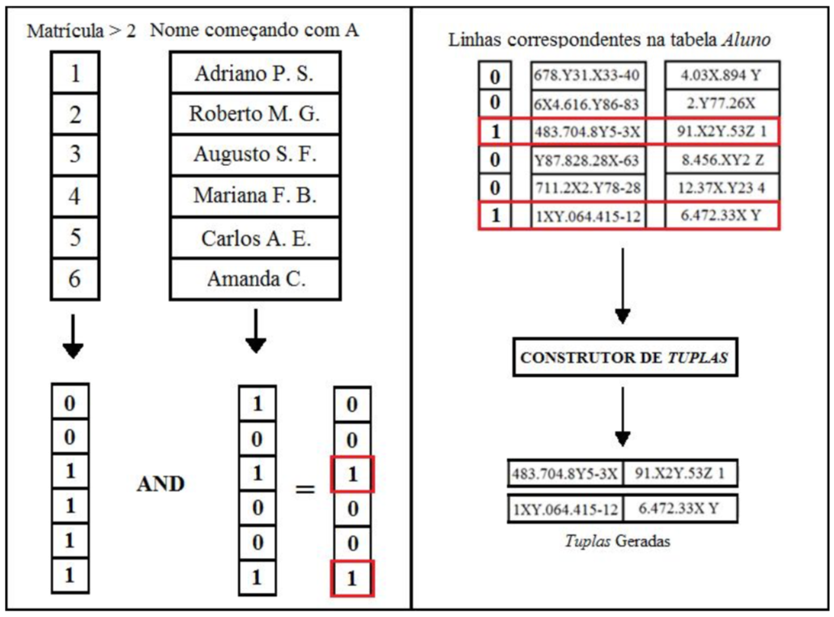
Abordagens EM e LM

Slide 8
Iteração de Bloco
SGBDRs consomem muito tempo para interpretar tuplas antes de fornecer o resultado de uma consulta porque as são percorridas e interpretadas uma-a-uma.
BD colunares armazenam os elementos de cada coluna de forma contígua, em um vetor. Dessa forma, o executor de consultas opera sobre o vetor uma vez só

Slide 9
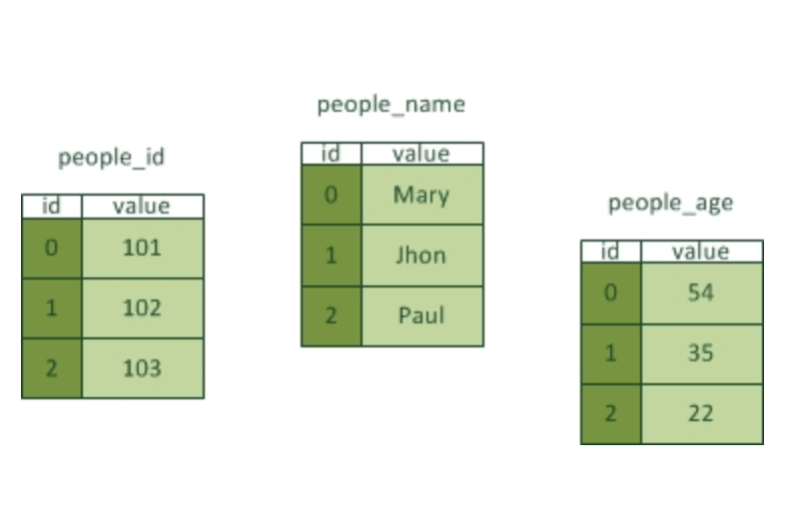
Armazenamento de dados
Inclui um ID virtual para identificar as colunas que pertencem a um registro específico

Slide 10
Aplicações
A utilização de armazenamento em colunas é possível devido a arquitetura de hardware modernas, com grande número de processadores e muita memória
Indicados para sistemas que precisam ler e realizar operações de consultas em grandes volumes de dados (OLAP)
Não é vantajoso para sistemas OLTP por conta das operações de escrita

Slide 11
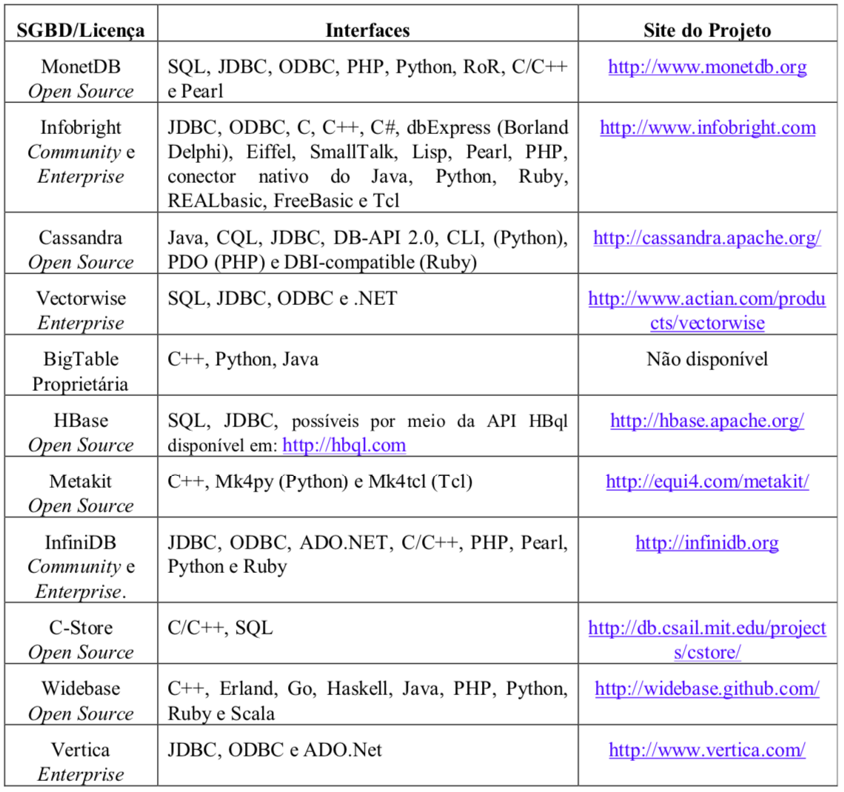

Slide 12
Google BigTable
Desenvolvido pela Google para serviços muito pesados, como indexação da web, Google Earth e o Google Finance

Slide 13
Google BigTable
Uma tabela é um Map esparso, distribuído, multidimensional e ordenado
É um Map: atribui elementos de um domínio para elementos em um domínio relacionado
É ordenado: há uma organização entre as chaves e os valores
É multidimensional: a função tem mais de um parâmetro
É distribuído: Os dados são distribuídos pelo map, podendo ser armazenados em computadores diferentes e em lugares diferentes
O map é esparso: podem haver várias chaves sem entradas de dados

Slide 14
Google BigTable
As tabelas tem 3 dimensões: row, column e time
Estruturas agregadas com multiestágios
row é o endereçamento de um objeto de BD (semelhante a um BD chave-valor)
Dentro de cada chave, existem as colunas
As entradas são versionadas com uma marcação de data e hora
Cada uma dessas combinações de row, column e timestamp é chamado de célula.

Slide 15
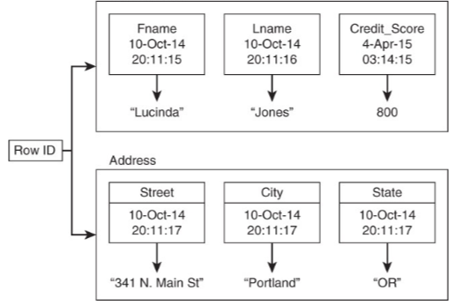

Slide 16
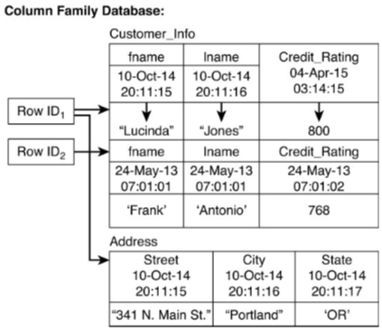

Slide 17
Famílias de colunas são organizadas em grupos de itens de dados que são usados frequentemente juntos
Colunas de famílias de uma única linha podem ou não estar próximos em disco, mas as colunas dentro de uma família são mantidas juntas.

Slide 18
Tabelas e Colunas
As Colunas em Tabelas são agrupadas dentro de famílias de colunas
Famílias de colunas são usadas na atribuição de memória principal e no espaço do disco rígido.
As famílias de colunas são as únicas regras de esquema fixo da tabela
Precisam ser criadas explicitamente alterando o esquema da tabela.
A família da coluna, portanto, serve como um esquema rudimentar com uma quantidade reduzida de metadados

Slide 19
Propriedades
Os dados são armazenados em tabelas multidimensionais
Os objetos de dados são endereçados por chaves de linha
Propriedades de objetos são endereçados por colunas
Colunas de tabelas são agrupadas em famílias de colunas
Esquemas de tabelas apenas se referem a famílias de colunas
Em ambientes distribuídos, arquiteturas fragmentadas, os dados de uma família de coluna é armazenada fisicamente em um local para otimizar os tempos de respostas

Slide 20



Slide 21





Clientes do Cassandra

Slide 22
Tamanho de dados
HBase, há uma implementação de código aberto fiel ao paper publicado pelo Google.
Recomenda o uso do HBase quando temos bilhões de linhas X e milhões de colunas.
No blog técnico do Netflix, encontramos posts sobre como conseguir mais de 1 milhão de operações de escritas por segundo, além de outras dicas sobre o cluster de Cassandra deles, que hoje conta com mais de 2.700 servidores.

Slide 23
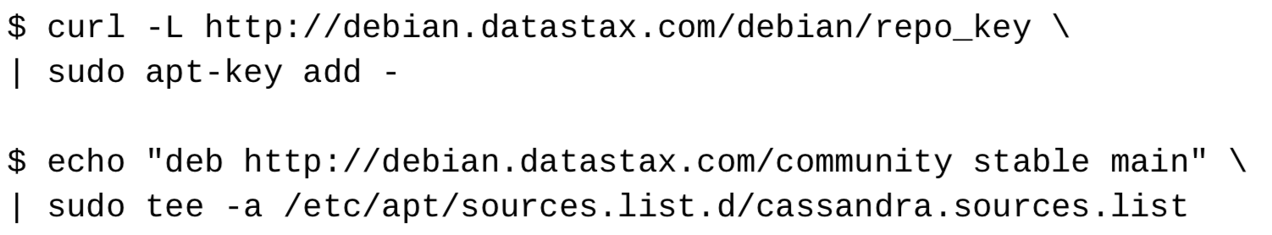
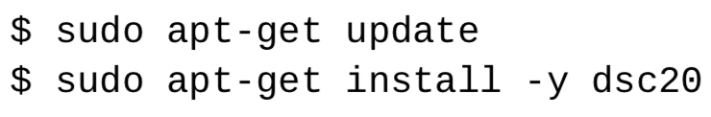
Instalação
Cassandra possui pacotes de instalação para Linux e Mac e uma versão com instalador para Windows
Roda com uma JVM
Instalação no Ubuntu:
Depois atualize o gerenciador de pacotes do Cassandra:

Slide 24
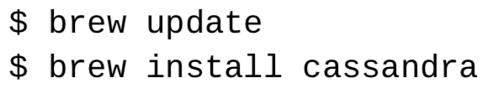
No Mac
Usando o gerenciador Homebrew , bastando fazer a atualização dele e, então, instalar o pacote cassandra.

Slide 25
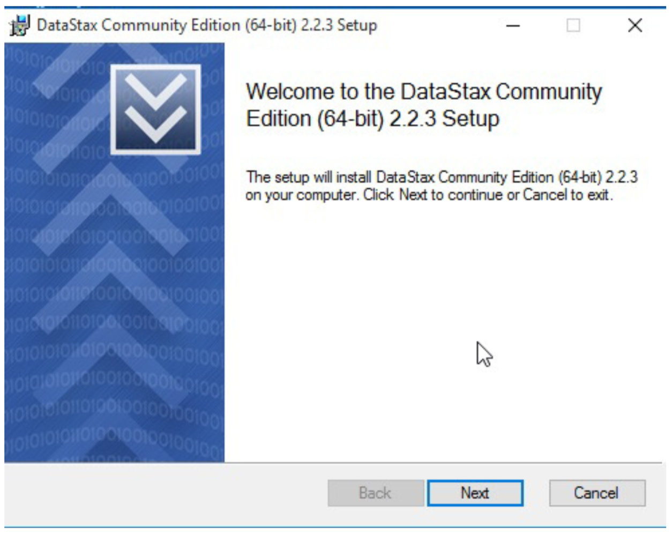
No Windows
Baixar instalador http://downloads.datastax.com/community/

Slide 26
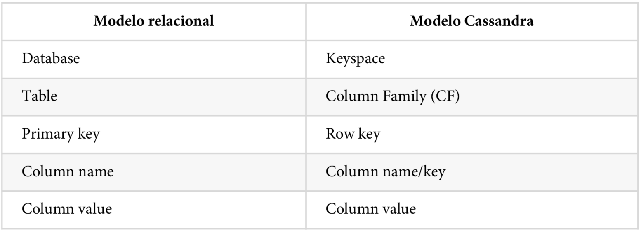
Criando Tabelas no Cassandra
Em alguns bancos relacionais, antes de criarmos uma tabela, precisamos criar um banco de dados no qual a tabela existirá. No Cassandra, temos uma estrutura semelhante, que é o Keyspace. Dentro de um Keyspace, criamos as Column Families, o equivalente às tabelas.

Slide 27
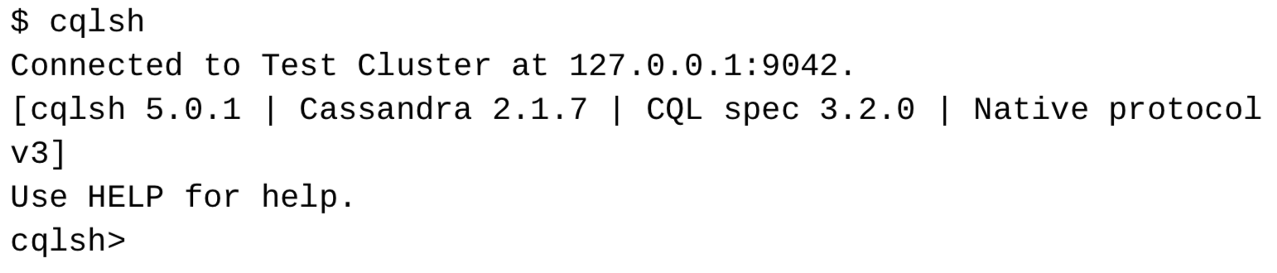
Vamos trabalhar!
O Cassandra possuía duas formar de manipular seus dados:
o antigo Thrift, que você podia utilizar com o comando cassandra-cli , que foi removido a partir do Cassandra 2.2;
o novo Cassandra Query Language (CQL), que pode ser usado pelo comando cqlsh .

Slide 28
Comandos rotineiros
Listar os keyspaces utilizando o comando
DESCRIBE KEYSPACES
Para criar um novo keyspace, é possível usar o comando
CREATE KEYSPACE [nome] WITH REPLICATION = [estratégia de replicação]
Estratégia de replicação
SimpleStrategy: mais usual, replica os dados nos próximos servidores sem levar em conta a topologia da rede)
NetworkTopologyStrategy: muito mais complexo, pois permite configurar réplicas por Rack, Data Center etc. É indispensável para assegurar durabilidade e alta disponibilidade de verdade

Slide 29
Criando um keyspace ligado
CREATE KEYSPACE ligado WITH replication = {'class': 'SimpleStrategy', 'replication_factor': '3’};
Agora usando o keyspace ligado, vamos criar uma tabela musicas:
cqlsh> use ligado;
cqlsh:ligado>
cqlsh:ligado> CREATE TABLE musicas (
id uuid PRIMARY KEY,
nome text,
album text,
artista text
);

Slide 30
Manipulando registros
cqlsh:ligado>
INSERT INTO musicas (id, nome, album, artista)
VALUES (a70ca7ff-6d57-4f89-be89-08421c432bb7, 'Help', 'Help', 'Beatles’ );
cqlsh:ligado> SELECT * FROM musicas;
cqlsh:ligado>
UPDATE musicas SET
nome=‘Help!’,
album=‘Help!’,
WHERE id= a70ca7ff-6d57-4f89-be89-08421c432bb7;
cqlsh:ligado>
DELETE from musicas
WHERE id = a70ca7ff-6d57-4f89-be89-08421c432bb7;

